Slide 1
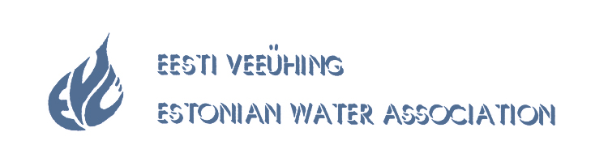
Veekonverents 12. oktoobril 2024.a. Tallinnas
Mida võib leiduda joogivees?

Slide 2
Ettekande sisu
Kust saame oma joogivee ja kas selle ohutust kontrollitakse?
Milliseid joogivee näitajaid peab jälgima euroliidu nõuete kohaselt ja millised neist on Eestis kõige olulisemad?
Kui suur osa elanikest joob kontrollimata kvaliteediga vett erakaevudest ja mida näitas selliste kaevude uuring?
Kust pärinevad käesoleva ettekande andmed?
Ettekandes on kasutatud paljude Eesti Veeühingu (www.veeyhing.ee) liikmete töid ( Astrid Saava, Ene Indermitte, Sven Otsmaa, Lehte Savitskaja, jpt.)
Viited algallikatele on esitluse lõpus, slaidide päises on viite järjekorranumber.

Slide 3
Veevõtt (1)
Eesti kasutab tootmises ja olmes aastas kokku 45-50 mln m³ põhjavett ja 50-57 mln m³ pinnavett (Tallinn ja Narva).
Näiteks Tallinna elanikud kasutasid 2017.a Ülemiste järvest 25 mln m³ vett ja põhjaveevõtt oli 4 mln m³. Narvas linna tarbeks võeti samal aastal 3,4 mln m³ jõevett ja 0,017 mln m³ põhjavett.
Tavaline eurooplane kasutab päevas oma kodus 100…200 liitrit vett, kusjuures joogiveeks kulub ca 2 liitrit.

Slide 4
(1)

Slide 5
Joogivee kvaliteedi nõuded (2a)
Pinnaveekogudes mõõdetakse Euroopa Liidus 76 ainet või ainegruppi, millest Eestis on tähelepanu väärivad 31 saasteainet ja põhjaveeseires jälgitakse 11 ainet. Looduslike veekogude seire tulemused on avalikkusele kätte saadavad keskkonnaagentuuri kodulehel. https://keskkonnaagentuur.ee/keskkonnaseire-ja-analuusid/vesi
Joogivee kvaliteedinõuetes eristatakse mikrobioloogilisi, keemilisi ja indikaatornäitajaid. Joogivee kontrolli tulemustega saab tutvuda terviseameti kodulehel. Link https://vtiav.sm.ee/index.php/?active_tab_id=JV
Riikliku järelevalve all oli 2023.a. 1105 veevärki, väiksemad veevõtjad (turismitalud, piiripunktid jm.) võetakse arvele. Alates veebruarist 2023.a. peab vee ettevõte jälgima lisaks „kraaniveele“ ka pinna ja põhjavett, mida ammutab
Kõigi eravalduses kaevude seirega riik tegeleda ei jõua. Hiljutise omaveevärkide olukorra hindamise tulemused on Keskkonnauuringute Keskuse aruandena kätte saadavad ja sellest on ettekande lõpus kokkuvõte.
Enne aga ülevaade olulisematest tervist mõjutavatest ühenditest Eesti joogivees: Nitraadid, pestitsiidid, fluor, boor, vesiniksulfiid ja rauaühendid

Slide 6
58 veekvaliteedi näitajat sotsiaalministri määruses nr. 61
Keemilised näitajad (34): akrüülamiid, antimon, arseen, benseen, benso(a) püreen, bisfenool A, boor, bromaat, 1,2 –dikloroetaan, elavhõbe, epikloorhüdriin, fluoriid, haloäädikhapped, kaadmium, kloraat, klorit, kroom, mikrotsüstiin-LR, nikkel, nitraat, nitrit, pestitsiidid, pestitsiidide summa, PFASid kokku, PFASide summa, plii, polütsüklilised aromaatsed süsivesinikud (PAH), seleen, tetrakloroeteen ja trikloroeteen, trihalometaanide summa, tsüaniid, uraan, vask, vinüülkloriid
Indikaatornäitajad (19) :alumiinium, ammoonium, elektrijuhtivus, jääkkloor, kloriid, mangaan, naatrium, oksüdeeritavus, orgaanilise süsiniku sisaldus (TOC), raud, sulfaat, pH, hägusus, maitse, lõhn, värvus, Clostridium perfringens, kolooniate arv 22ºC juures, coli-laadsed bakterid
Mikrobioloogilised näitajad (2): Esherichia coli ja soole enterokokid
Radioloogilised näitajad (3); triitium, indikatiivdoos, radoon

Slide 8
Fluor (Siluri-Ordoviitsiiumi veekihis) (2a, 3a, 3b, 3c)
Fluoril on oluline osa hambaemaili ainevahetuses ja luude arengus.
Optimaalse fluorisisaldusega 0,5 …1,5 mg/l vett joovad vähemalt ¾ Saare-, Pärnu-, Hiiu-, Viljandi, Lääne- ja Harjumaa elanikest.
Alla 0,5 mg/L fluorisisaldusega vee tarbijatel võib tekkida kaaries (Võrumaa, Valgamaa, Järvamaa, Ida-Virumaa ja Tallinn) , üle 1,5 mg/l F sisaldusega joogivesi põhjustab hammaste fluoroosi (suurem oht selleks on olnud Rapla-, Lääne- ja Tartumaal).
Ohud tervisele: Tõsisemad kahjustused on hammaste ning skeletiluude fluoroos, raseduspatoloogia, laste vähenenud intelligentsus jm.
Joogivee fluoriidisisalduse vähendamine on olnud prioriteediks ning 2023.a. avastati 1,5 mg/l piiri ületus vaid 4 väiksemas veevärgiettevõttes .
Järgnevatel slaididel prof. Astrid Saava ja Ene Indermitte 2004.a., 2008.a. ja 2012.a. uuringute tulemused.

Slide 9
Liigse fluoriidisisaldusega joogivee tarbimise vähenemine Eestis 2004-2012.a. (3c)
Uuringu aasta | Liigse fluoriidisisaldusega |  | Vähenemine (%) 2004-2012
 | Veevärkide arv | Veetarbijate arv | Veevärkide arv | Veetarbijate arv
2004 | 104 | 42571
2008 | 38 | 19834 | 63,5% | 46,6%
2012 | 25 | 7673 | 76% | 82%

Slide 10
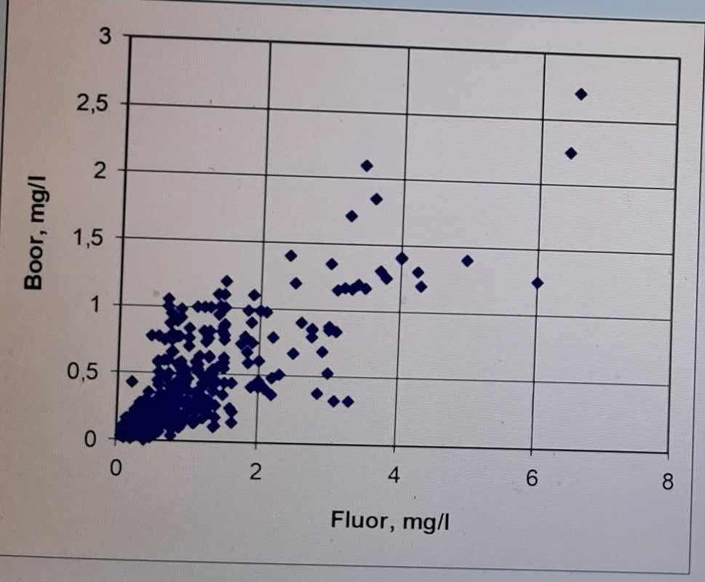
Boor
(3a, 3b, 2a)
Boor võib ohustada loote arengut ja täiskasvanute reproduktiivvõimet. Katseloomadel põhjustas suurem booriannus testiste kärbumist.
Boori lubatud piirsisaldus joogivees on 1 mg/l. 2003. aastal soovitas Maailma Tervishoiuorganisatsioon joogivee boorisisalduse normi karmistada 0,5 mg/l.
Siinjuures toetuti uuringutele, mis näitasid et arenev loode on boorile väga tundlik . Kahjustus väljendub kehamassi mahajäämuses.
Eestis ulatuvad suurimad boori leiud põhjavees 2,7 mg/l.
Boorist tulenevad tervisehädad ohustavad samu elanikke, kes tarbivad suure fluorisisaldusega põhjavett.
2023. a. ei leitud liigset boori ühestki riikliku järelevalve all olevast veevärgist.

Slide 11
Nitraadid (4)
Nitraadid satuvad põhjavette põhiliselt põllumajandustegevusest ja need ühendid liiguvad ülemistes mullakihtides. Ohud tervisele: imikute sinitõbi (hemoglobineemia) , kilpnäärme liigkasv, loote väärarengud, kasvajad jm.
1995.a. standardi järgi võis nitraate joogivees olla kuni 45 mg/l . Euroopa Liidus on nitraadisisalduse piirnorm 50 mg/l.
1988.a.: liiga palju nitraate 30% salvkaevudest (sügavus 2…10 m).
1991.a. alates N sisaldus vähenes nii madalamates kui sügavamates kaevudes. 1996. aastal leiti liiga palju nitraate 5% salvkaevudes.
Enne 2000. aastat oli nitraate lubatust rohkem ligi pooltes nitraaditundliku ala kaevus, 2003. aastal Pandivere kõrgustiku uuringus 11%.
Pandivere-Adavere nitraaditundlikul alal (NTA) teostab põhjavee nitraadiseiret Keskkonnauuringute keskus (EKUK) . Proove võetakse 4 x aastas.
2020.aastal ületas lubatud piiri 17,3 % proovidest.
Järeldus: Nitraaditundliku ala veekaitsemeetmed ei ole piisavad.

Slide 12
Ammoonium (NH₄), nitrit (NO₂) ja nitraat (NO₃) (5)
Veeühingu aseesimehe palvel lisatud täiendus:
Lämmastikuühendite puhul on oluline, kas tegemist on anorgaanilise või orgaanilise lämmastikuga, kuna viimane on märksa ohtlikum. Ammoonium oksüdeerub suhteliselt kergesti nitritiks, kuid nitriti üleminek nitraadiks vajab rohkem aega ja hapnikku.
Anorgaaniline NH₄ kaevuvees näitab värsket reostust ja punktreostusallikate tuvastamise vajadust.
NO₃ pärineb suuresti hajureostusest.

Slide 13
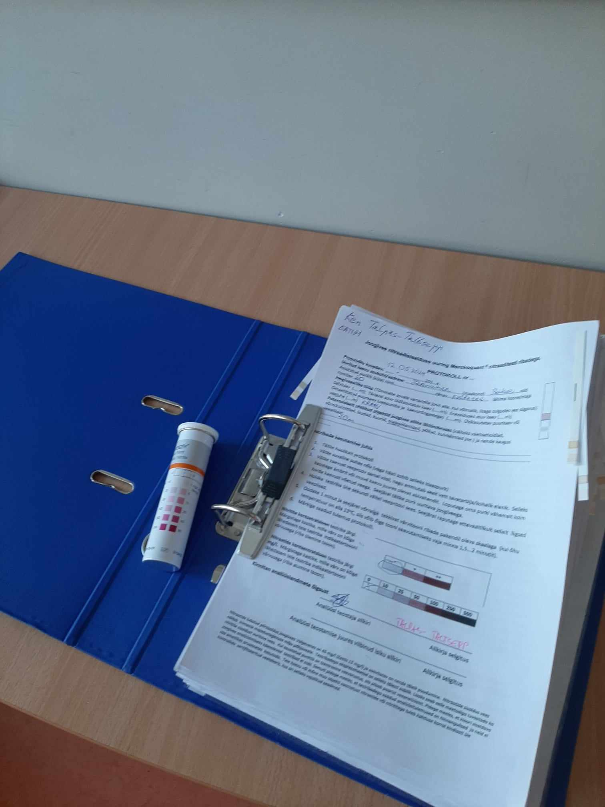
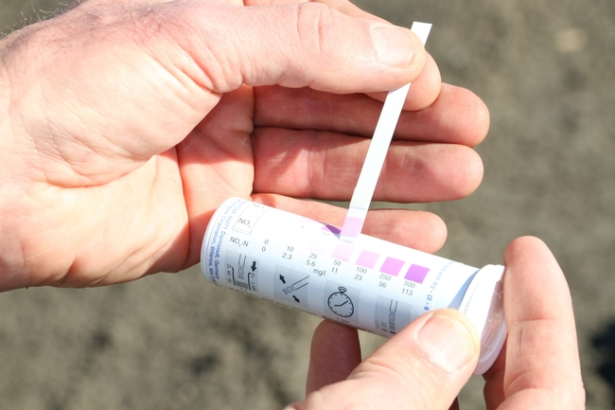
Kodanikuteadus (Citizen Science)
Veeühingu katusorganisatsioon Puhta Läänemere Ühendus (www.ccb.se) algatas läänemeremaades erakaevude nitraadisisalduse vabatahtliku seire projekti, milles osalevad kooliõpilased. Juhul, kui testriba näitab üle 50 mg/l nitraadisisaldust, tuleb kohale kutsuda terviseameti kontroll. Tehnikaülikoolis oleme sellist üle-Eestilist seiret teinud alates 2012.aastast. Üliõpilased on leidnud nii nitraate kui nitriteid, sealhulgas ka puurkaevuvees.

Slide 14
Pestitsiidid (4)
EKUK teostab Pandivere-Adavere nitraaditundlikul ala (NTA) kaevudes ja allikates ka taimekaitsevahendite sisalduse seiret. Aastas võetakse kokku 25 kuni 30 veeproovi ja ühte seirepunkti jälgitakse vähemalt 1 x 4 aasta jooksul.
Piirnormid on ühele ühendile max 0,1 μg/l ja eri ühendite summale kuni 0,5 μ g/l.
2016…2019 ületas 0,5 μg/l piiri 67 % veeproovidest.
2020.aastal uuriti NTA 32 seirepunkti ja leiti kokku 24 erinevat ühendit 21 proovivõtukohas.
0,1 μ g/l piiri ületas 7 proovi ja 0,5 μ g/l piiri 2 proovi.
Suurim leid (45 μ g/l) oli KLORIDASOONi laguprodukt DESFENÜÜL oli 2020. a juunis Olustvere allikas (45 μ g/l. (Võrdluseks: 2018. a. 250 μ g/l)
Simuna allikas ületas 2020.aastal 0,1 μ g/l piiri TRITOSULFUROON.
Enim kasutatud pestitsiid GLÜFOSAADi laguprodukti AMPA-t leiti 2020.a. Pärnu ja Tänassilma jõgedest
Sagedasim (11 proovis), kuid alla lubatud 0,1 μ g/lpiiri aine oli fungitsiid BOSKALIIN .
Tervisemõjud: ülekaalulisus, diabeet, allergia teke, neuroloogilised probleemid, hormonaaltalitluse häired, loote arengu kõrvalekalded, viljatus, vähiriski suurenemine, Parkinsoni tõbi jm.
20

Slide 15
Raud ja mangaan (2a, 3a)
Kuigi rauaühendite puhul ei ole otsest terviseriski täheldatud, ei soovita Maailma Tervishoiuorganisatsioon juua vett, kus on rauda üle 2 mg liitris.
Sotsiaalministri määruses nr 61 on piiriks 0,2 mg/l.
Raud võib pärineda veeallikast kui lisanduda ka torustikust, kui vesi seal kaua seisab. Suur rauasisaldus muudab vee häguseks ja kollakaks ning tekitab seadmetele rauarooste. Üle 5 mg/l rauasisaldus tekitab organismis positiivse rauabilansi ja oksüdatiivse stressi, mis on mitme haiguse eelne nähe. Rauasisaldus on olnud suur (kuni 6 mg/l) eelkõige Võru, Valga ja Põlvamaa elanike joogivees, kus Devoni liivakividest saadav põhjavesi on juba looduslikult rauarikas. 2023.a tuvastati liigne rauasisaldus 51 väiksema ja 1 üle 2000 püsitarbijaga veevärgis.
Mangaani ei tohi joogivees olla üle 0,05 mg/l. Mn liig põhjustab raua omastamise häireid organismis. Mn liia tunnuseks on nõrkus ja ärrituvus. Võib tekitada tumeda sette, mis määrib valamuid ja pesu. 2023 a. leiti liigset mangaani 33 väiksemas ja 2 üle 2000 püsitarbijaga veevärgis.

Slide 16
H₂S Vesiniksulfiid (Lõhn) (3a, 5)
Põhjavees olev väävelvesinik annab juba väga väikeses kontsentratsioonis joogiveele mädamuna lõhna. See oli kunagi probleemiks Lõuna-Eesti turismitaludes.
Kui vesi jääb torustikku või kaevu pikemaks ajaks seisma, hakkavad vees mitmesugused mikroorganismid kasvama, kes võivad vette eraldada mitmeid halvasti lõhnavaid aineid ning muuta vee maitset.
Väävelvesinikust ja rauast on võimalik vabaneda: Õhustamisega oksüdeeritakse kahevalentne raud kolmevalentseks , misjärel tekkivat kolloidset sadet saab liivafiltri abil eemaldada. H₂S oksüdeerimisel kulub hapnikku rohkem.
EVÜ aseesimehe täiendus: „Kui vesi seisab torustikus, siis on tegemist tarbija väärkäitumisega. Vee kokkuhoiuga e saa liiale minna. Müüdid vee halvenemisest torustikus võisid pigem kehtida 90ndate lõpus ja uue aastatuhande alguses. Veetöötlusjaamas nõuetekohaseks töödeldud (piisava hapnikusisaldusega) ja stabiliseeritud vesi veevõrgus ei rikne.“
.

Slide 17
pH (Aluseline või happeline vesi) (2a, 5)
Terviseameti kodulehe andmetel on tavalise joogivee pH natuke alla 7. Kui pH on üle 8,5 halveneb vee maitse. Leeliseline vesi on tervisele kahjulik, happeline vesi põhjustab metallist veetorude korrosiooni. Joogivee kvaliteedinõuetes on vesinikioonide kontsentratsiooni lubatud vahemik 6,5…9,5
Veeühingu aseesimehe sõnul näitavad veevärkide andmed pH väärtuseks enamasti üle 7, keskmiselt 7,3…7,6.
Ordoviitsium-Kambriumi põhjaveekihi pH on 7,7…8,0
Kambrium-Vendi põhjaveekihis on pH 8,1…8,2.
„Alla 7 on pH ehk ainult pinnavee baasil toodetud joogivees Tallinnas ja Narvas ja seda põhjustab erinevate koagulantide ja flokulantide lisamine veetöötluse protsess.
Liiga happeline vesi on pH ga alla 5 ja liiga aluseline pH üle 10“.

Slide 18
Baarium (3a)
Liigset baariumisisaldust joogivees – üle 0,7 mg/l – seostatakse vererõhu tõusuga.
Eestis on suur baariumikontsentratsioon – kuni 6,4 mg/l – mõõdetud Kunda-Rakvere-Kohtla-Järve piirkonnas Kambrium-Vendi põhjaveekihis. Sellest kihist ammutatakse ka joogivett. Baariumisisalduse kohta elanike joogivees pole aga täpsemaid andmeid.
Baarium, raud ja mangaan ohustavad vee organoleptilisi omadusi, kuid neid ei peeta tervisele ohtlikuks.

Slide 19
Vee karedus (Ca ja Mg) (5)
Ca ja Mg ioonidest vabanemine ehk vee pehmendamine toimub ioonvahetuse teel.
Katlakivist vabanemine antiskalandi lisamise teel ei vähenda Ca ja Mg sisaldust kuid väldib neist karbonaat- ja sulfaatsoolade tekkimist.
Kareda veega on raskem pesu pesta, sest pesuvahend ei vahuta nii hästi kui pehmes vees.
Tartus on kraanivesi pehmem, kui Tallinnas.

Slide 20
Radionukliidid (2b)
Raadiumi isotoope Ra 226 ja Ra228 põhjavees on uurinud veeühingu liige Lehte Savitskaja . Eelkõige on radionukliide seostatud Kambrium Vendi veekihi kristalse aluspõhjakivimiga. Eestis on kaks kõrge radioaktiivsusega piirkonda – Tallinn koos Harjumaaga ja Lääne Virumaa põhjapoolne osa. Kiirguskeskus viib seiret läbi 2 korda aastas. Ülemiste järve vee pärast ei pea muretsema.
Enamus Eesti veevärgiveest ei ületa lubatud efektiivdoosi (0,1 mSv/aastas), vaid mõnes veevärgis on see 0,2 kuni 0,5 mSv ja kolmes veevärgis kokku 405 tarbijaga on see 0,5…0,55 mSv. Terviserisk on väga väike, vaid imikutele soovitatakse toiduseguks vett poest osta. Olemas on veetöötlustehnoloogiad, mis vajadusel suudavad veest raadiumi eraldada.
***
1 millisiivert = 1 millidzauli kiirgusenergia neeldumine 1 kg koes.
Efektiivdoos 0,1 mSv/a eeldab, et inimene joob 730 l vett aastas (2 l päevas)
Võrdluseks: Loodusest ja tehiskeskkonnast saame 3 mSv/a, rindkereröntgen annab 0,1…0,3 mSv ja 20 tunnnine lennureis 0,1 mSv.

Slide 21
ERAKAEVUD ehk OMAVEEVÄRGID (6, 2a)
EKUK: Ca 160 000 inimest ehk 12,4% elanikkonnast saab joogivee erakaevudest ehk omaveevärgist, mida Terviseamet ei kontrolli. So kokku ca 70 000 erakaevu.
(2023.a. lõpus terviseameti aruande kohaselt 13,8% elanikest)
Eesti Keskkonnauuringute Keskuse uuringusse valiti ca 500 puurkaevu ja 500 salvkaevu. Puurkaevudest vaid ca 40% oli olemas pass ja 35% projekt.
Keskkonnaministri 2015 a määrusele nr 43 (konstruktsioonid) vastas 21% salvkaevudest ja 47% puurkaevudest.
Ligi pooltes uuritud kaevudes kasutati mingeid veetöötlusseadmeid, sealhulgas: mehhaaniline filter 63%, aktiivsöefilter 12%, rauaärastusseadmed 11%, veepehmendi 6% ja muu (7%)
Veetarbijate kaebused: Vees lahustumatud tahked lisandid 46%, raua maitse 17%, värvus 11%, karedus 11%, ebameeldiv lõhn 7%, ebameeldiv maitse 5%, bakteriaalne reostus 1%

Slide 22
Joogivee kvaliteet omaveevärgi kaevudes (6)
Kui kaevust tarbitakse ööpäevas alla 10 m³ vett, siis pole kvaliteedikriteeriumid kohustuslikud.
Puudub kohustus teostada järelevalvet erakaevude üle.
Sotsiaalministri 24.09.2019 määrusele nr 61 (joogivee kvaliteedikriteeriumid) vastas 29% uuritud kaevude vesi. Salv- ning puurkaevude olukord oli sarnane.
Ülejäänud kaevudes oli kas mikrobioloogiline saastus (48% ) või liiga kõrge raua või mangaani sisaldus (35%) .
Raua ja mangaani kõrge sisaldus tuleneb põhjavee omadustest ning puudulikust veetöötlusest.
Mikrobioloogiline saaste sõltub veevärgi olukorrast, põhjavee kaitstusest ja tarbija käitumisest.

Slide 23
Kus asuvad nõuetele mitte vastava joogiveega kaevud? (6)

Slide 24
Erakaevude uuringu tulemused (6)
Hajaasustusega piirkondades saab omaveevärkidest vett ligi 12% Eesti elanikest (ca 160 000 inimest) ehk ca 70 000 leibkonda.
24 000 salvkaevu (mediaansügavus 5,6 m) ja 46 000 puurkaevu (mediaansügavus 30 m) .
Valdav osa kaevudest teenindab 1…5 inimest (Keskmine leibkond on 2,3 inimest).
Väljavahetamist vajavad 30 000 kaevu ja hooldustöid 18 000 kaevu
Mikrobioloogilise reostuse lõpetamiseks on vaja välja selgitada reostuse põhjused, kaevud puhastada ja vajadusel rakendada UV töötlust.
Põllumajanduse ja kaevanduse mõju hindamist peeti liiga keeruliseks. Lasnamäe-Kunda veekihis on kaevandusala kaevudes sulfaatide sisaldus 60% kõrgem, kui nende rajamise ajal.

Slide 25
Rahavajaduse hindamine ja soovitused (6)
Ca 20 000 elaniku (so 1/8 erakaevuvee tarbijatest) jaoks on senini jätkunud haja-asustusprogrammi toetusi 39 miljonit eurot (MEUR) , kuid kõiki toetada pole olnud võimalik.
Edaspidine investeeringuvajadus joogiveevarustusse on 259 MEUR.
Lisanduvad 63 MEUR kanalisatsioonirajatistesse, kokku on see 322,7 MEUR, sealhulgas kaitsmata põhjaveega aladel 151 MEUR (eelisjärjekord).
Veekäitlust haja-asustusega aladel tuleb vaadata ühtse tervikuna ning see peab olema kohaliku omavalitsuse hallata.
Soovitati luua kompetentsikeskus, eesti keelne tõrkeotsing, veebikeskkond infovahetuseks. Olulisel kohal täiendavate uuringute, järelevalve tõhustamise ja andmebaaside korrastamise kõrval on elanike teadlikkuse tõstmine (KeM, SoM, TA, KOV) . Käesolev ettekanne püüabki viimasesse eesmärki panustada.

Slide 26
Kasutatud allikad:
1) Kliimaministeeriumi koduleht: https://kliimaministeerium.ee/merendus-veekeskkond/vesi
2a) Terviseameti koduleht ja L. Albrehti e-kiri 1. oktoobril 2024: https://www.terviseamet.ee/et/keskkonnatervis/inimesele/joogivee-ohutus/joogivee-kvaliteedi-ulevaated
2b) https://www.terviseamet.ee/sites/default/files/content-editor/vanaveeb/Keskkonnatervis/vesi/joogivesi/radionukl.pdf
3a) A. Saava ja E. Indermitte (2005) , „Kas meie joogivesi võib tervist ohustada?“; Eesti Loodus nr 4, 2005, https://www.digar.ee/arhiiv/et/perioodika/92457
3b) A. Saava ja E. Indermitte (2008) Joogivee liigsest fluoriidisisaldusest tulenev hambafluoroosi risk Eesti elanikel ja soovitused riski vähendamiseks. (EV sotsiaalmin leping nr 9.6-4/3272)
3c) A. Saava e-kiri 1. oktoobril 2024.
4) Ü. Leisk (2020) „Nitraatide ja pestitsiidijääkide seiretulemused pinna- ja põhjavees“, EKUK, Seire, lk 105…110. https://www.maheklubi.ee/upload/Editor/Ylle%20Leisk_Nitraadid%20ja%20pestitsiidide%20jaagid%20vees_EMU_2020.pdf
5) S. Otsmaa e-kiri 7.oktoobril 2024
6) Kõrgmaa, V. jt. (2020): Hajaasustuspiirkondade joogivee kvaliteedi ja süsteemide uuring. Leping nr 4-1/18/129, Tallinn,2020, 105 lk

Slide 27
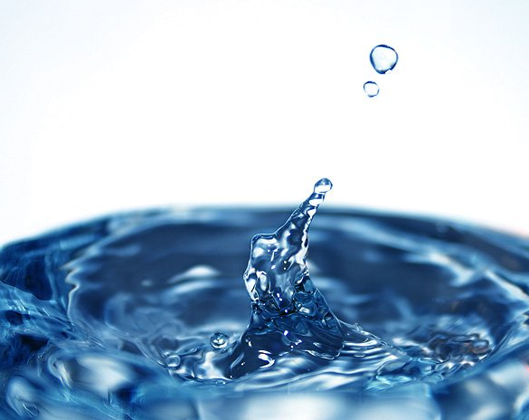
Tänan tähelepanu eest!
www.veeyhing.ee

